Slide 1
Măng Non
Măng Non

Slide 2
Măng Non
1. Kiến thức: Sau bài học này, HS sẽ:
- Xây dựng kế hoạch hành động để đạt được mục tiêu trong học tập và sinh hoạt.
- Xây dựng tiêu chí để tự đánh giá nền nếp sinh hoạt của bản thân và các bạn.
2. Năng lực
* Năng lực chung: Năng lực giao tiếp, hợp tác: Chia sẻ được những việc làm thể hiện nền nếp trong học tập và sinh hoạt; phối hợp với bạn khi tham gia hoạt động chung.
* Năng lực riêng: Năng lực thiết kế và tổ chức hoạt động: Xây dựng bảng thực hiện nền nếp sinh hoạt ở nhà và ở trường.
Năng lực thích ứng với cuộc sống: Thực hiện được nền nếp sinh hoạt ở nhà và ở trường.
3. Phẩm chất: Trách nhiệm: Có trách nhiệm với bản thân trong việc thực hiện hành động để đạt được mục tiêu trong học tập và sinh hoạt.
Măng Non

Slide 3
Măng Non
Măng Non

Slide 4
+ Cách chơi: Các bạn trong tổ nối đuôi nhau nhảy về đích phía trước, nhảy xung quanh dãy bàn của tổ mình đến hết một vòng thì coi như về đích.
+ Luật chơi: GV hô 1, 1, 2, 2, 1 hoặc 2, 2, 1, 1, 1,… HS ghi nhớ dãy số rồi cả tổ cùng nhảy quanh dãy bàn, đứng nhảy lò cò 1 chân mỗi khi có số 1 và nhảy 2 chân khi đọc số 2. Nếu trong tổ có người nhảy sai sẽ bị trừ 1 điểm và cả tổ phải lùi 1 bước. Tổ nào đến đích trước sẽ dành chiến thắng.

Slide 5
Măng Non
Măng Non

Slide 6
Măng Non
Măng Non

Slide 7
- Em hãy viết lên tấm bìa một mục tiêu học tập của mình với câu hỏi: Em muốn kết quả môn học nào tốt lên?
- Em hãy nêu hai mục tiêu: ngắn hạn và dài hạn đối với môn học đó.

Slide 8
+ Ngắn hạn: là những mục tiêu liên quan đến những kế hoạch và dự định của bạn trong thời gian gần đây nhất. Ví dụ: cải thiện điểm kiểm tra trong tháng.
+ Dài hạn: là những mục tiêu liên quan đến những kế hoạch trong một khoảng thời gian rất dài sau này của bạn. Ví dụ: cải thiện điểm thi học kì và điểm tổng kết môn học, quyết tâm trang bị thêm nhiều kiến thức và kĩ năng liên quan đế môn học này.

Slide 9
Mục tiêu ngắn hạn
Mục tiêu dài hạn
- Cải thiện kĩ năng viết văn kể chuyện.
- Học được 20 từ vựng một ngày.
- Dành được điểm cao trong bài kiểm tra cuối học kì 1.
- Đạt được thành tích cao trong kì thi cuối năm.

Slide 10
Em hãy lập kế hoạch hành động để đạt được mục tiêu theo gợi ý sau:
+ Kiến thức em cần bổ sung.
+ Kĩ năng em cần rèn luyện.
+ Thời gian và trình tự thực hiện công việc.

Slide 11
Em đưa ra những việc cần làm để đạt được mục tiêu, thời gian và địa điểm thực hiện các công việc theo mẫu sau:
KẾ HOẠCH HÀNH ĐỘNG
- Họ và tên:……………………………………………………………………………………….
- Mục tiêu học tập: ……………………………………………………………………………
- Thời gian thực hiện: ……………………………………………………………………….
Các việc cần làm | Mô tả cách thực hiện, thời gian, địa điểm, phương tiện | Sản phẩm/kết quả mong muốn

Slide 12
KẾ HOẠCH HÀNH ĐỘNG
- Họ và tên: Trần Minh Ngọc
- Mục tiêu học tập: Học tốt môn Tiếng Việt
- Thời gian thực hiện: 3 tháng
Các việc cần làm | Mô tả cách thực hiện, thời gian, địa điểm, phương tiện | Sản phẩm/kết quả mong muốn
1. Đọc thêm sách | Mỗi ngày đọc 5 trang sách và ghi lại một câu văn hay vào sổ tay. | Có sổ ghi những câu văn hay.
2. Luyện tập làm văn | Viết nhật kí hằng ngày. | Kĩ năng viết đoạn văn được cải thiện.
3. Luyện quan sát nhiều hơn | Mỗi tuần cùng người thân đi ra ngoài thiên nhiên để tập quan sát cây cỏ, con người, ghi chép lại vào sổ nhật kí. | Quan sát nhanh, nhạy hơn, biết dùng từ để miêu tả những gì quan sát được, đặc biệt là kĩ năng so sánh.
4. Hỏi kinh nghiệm anh chị học giỏi môn Tiếng Việt | Gặp anh Hoài con bác Phương để nhờ anh hướng dẫn. | Biết thêm được các phương pháp viết văn. Đạt 8 hoặc 9 điểm kiểm tra cuối kì 1.

Slide 13
Em hãy chia sẻ với các bạn trong nhóm kế hoạch hành động của mình, lắng nghe các bạn trong nhóm góp ý, điều chỉnh và bổ sung để hoàn thiện kế hoạch.

Slide 14
Măng Non
Măng Non

Slide 15
Em hãy thảo luận xây dựng các tiêu chí đánh giá nền nếp sinh hoạt:
+ Làm việc có kế hoạch.
+ Biết điều chỉnh kế hoạch hợp lí.
+ Kết quả thực hiện: không quên việc; hoàn thành việc đúng hạn, đạt mục tiêu đã đặt ra.

Slide 16
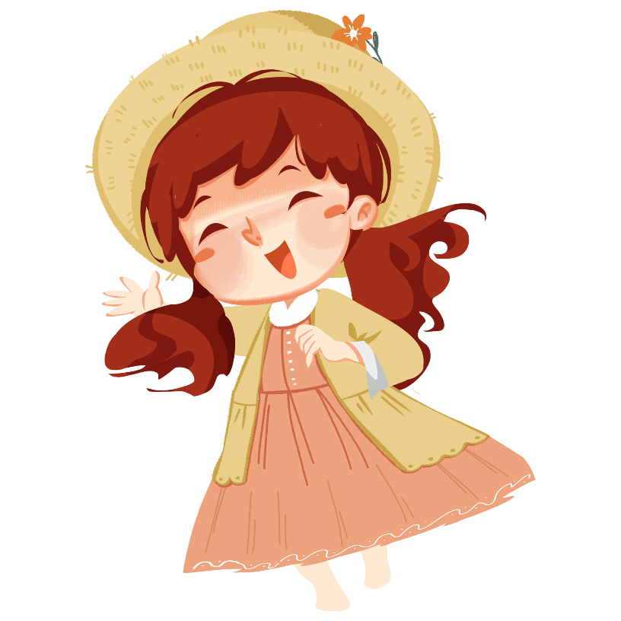
Em hãy tự đánh giá nền nếp sinh hoạt của bản thân theo mức độ chưa đạt, đạt và tốt theo phương pháp:
+ Rà soát từng tiêu chí đã xây dựng, mỗi tiêu chí đã đạt được, đánh dấu (+).
+ Càng nhiều dấu cộng, HS càng đạt mức độ cao hơn, tùy theo số lượng tiêu chí HS tự đề ra:
• 2/7 dấu cộng: chưa đạt.
• 4 – 6/7: dấu cộng: đạt.
• 7/7 dấu cộng: tốt.

Slide 17
Em hãy chia sẻ kết quả tự đánh giá và lắng nghe nhận xét của các bạn trong nhóm về nền nếp sinh hoạt của mình.

Slide 18
Măng Non
Nếp sống khoa học là sống, lao động, học tập, vui chơi có kế hoạch, đảm bảo giờ nào việc nấy, giữ được sức khỏe cho mình, chăm sóc được gia đình, người thân.
Măng Non

Slide 19
Măng Non
- Tiếp tục hoàn thành kế hoạch hành động để đạt được mục tiêu học tập.
- Tự giác và tích cực thực hiện các công việc đã đề ra theo trình tự.
Măng Non

Slide 20
Măng Non
Măng Non

